Slide 1
Danilo Türk

Slide 2
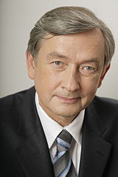
Danilo Türk, slovenski pravnik, diplomat in politik se je rodil19. februarja 1952 v Mariboru. Türk je trenutni predsednik Republike Slovenije (zaprisegel je 22. decembra 2007).

Slide 3
Šolanje in fakulteta
Danilo Türk je bil prvi otrok svojih staršev, očeta Štefana in matere Marije - učitelja ter šivilje. Oče mu je umrl še pred dokončano osnovno šolo. Po tej se je vpisal na II. gimnazijo Maribor, sledil pa je študij na ljubljanski Pravni fakulteti. Po opravljenem magisteriju za Mednarodno pravno varstvo manjšin leta 1978 je postal asistent na fakulteti, nakar je leta 1982 opravil še doktorat. Istega leta se je zaposlil na fakulteti, nakar je naslednje leto postal predstojnik Inštituta za mednarodno pravo in mednarodne odnose.
Posvečanje manjšinski problematiki in človekovim pravicam je Türka vodilo do delovnega mesta sekretarja komisije za manjšinska in izseljenska vprašanja v okviru Socialistične zveze delovnega ljudstva Slovenije. S področja človekovih pravic je izhajalo tudi njegovo sodelovanje z Amnesty International pri reševanju primerov kršitev v Jugoslaviji. Leta 1989 je bil v Ustavo Slovenije zapisan amandma, ki je onemogočal uvedbo izrednega stanja brez slovenske skupščine, pri čemer je imel vpliv Türk. Ravno tako je dve leti zatem sodeloval pri snovanju ustave novoustanovljene suverene države, in sicer kot avtor osnutka poglavja o človekovih pravicah.
Leta 1988 je bil soustanovitelj Sveta za človekove pravice Socialistične zveze delovnega ljudstva.
Med vojno za Slovenijo se je vrnil v domovino, kjer je sodeloval z zunanjim ministrom in informacijskim ministrom.
Septembra 2005 se je vrnil v domovino ter zasedel mesto profesorja mednarodnega prava na Pravni fakulteti Univerze v Ljubljani.

Slide 4
Diplomacija
Leta 1984 je bil izvoljen v Podkomisijo OZN za preprečevanje diskriminacije in zaščito manjšin, s čimer je pričel delovati na mednarodnem področju. Junija 1991 je pridobil ustrezna pooblastila za predstavljanje Slovenije v mednarodnih organizacijah. Leta 1992 je Türk nastopil kot prvi stalni predstavnik (v rangu veleposlanika) Republike Slovenije na sedežu OZN v New Yorku, kjer si je med drugim prizadeval za uveljavitev države v OZN, pa tudi za veljavo enakopravnosti pri nasledstvenih zadevah razpadle Jugoslavije. Kot veleposlanik je dvakrat tudipredsedoval Varnostnemu svetu OZN (leta 1998 in 1999).
Takratni generalni sekretar OZN Kofi Annan je Türka 1. februarja 2000 imenoval za svojega pomočnika za politične zadeve, kar je opravljal pet let. Ob koncu tega mandata je kandidiral tudi za položaj generalnega sekretarja, a ni bil izvoljen, hkrati pa mu niso potrdili novega mandata pomočnika generalnega sekretarja.

Slide 5
Predsedniške volitve 2007
Junija 2007 je vložil kandidaturo na predsedniških volitvah 2007 s podporo državljanov. Podporo so mu med drugim izrazile tudi parlamentarne stranke SD, DeSUS, Zares ter zunaj parlamentarne stranke Krščanski socialisti, AS, in Demokrati.
Türka je za kandidaturo navdušil Dravograjčan Aleksander Borštnar, ki je v časopisu prebral intervju z njim ter se mu je zazdel Türk primeren kandidat za predsednika. Uredništvu časopisa ter Türku samemu je poslal pismo, v katerem je pohvalil njegovo neokuženost s preteklostjo in strankarsko politiko ter mu predlagal kandidaturo na predsedniških volitvah. Türk je kasneje tudi sam v javnosti navedel Borštnarja za prvega predlagatelja njegove kandidature.
V prvem krogu predsedniških volitev 21. oktobra 2007 je zasedel drugo mesto in se skupaj Lojzetom Peterletom uvrstil v drugi krog. V drugem krogu volitev, ki je bil 11. novembra 2007, je Türk prejel 68,03 % od 1.005.359 veljavnih glasovnic. Funkcijo predsednika je uradno prevzel 23. decembra tega leta.

Slide 6
Predsednik Republike Slovenije
Türk je zaprisegel 22. decembra ob 20. uri pred Državnim zborom ter nasledil Janeza Drnovška in tako postal tretji predsednik samostojne Slovenije. V nedeljo, 23. decembra, je od bivšega predsednika Janeza Drnovška prevzel uradne dolžnosti predsednika.
24. decembra je predstavil svoje sodelavce: Mojca Seliškar Toš (vodja kabineta), Stojan Tramte (generalni sekretar Urada predsednika Republike Slovenije), Magdalena Tovornik, Dušan Snoj (svetovalec za diplomatska vprašanja), Bojan Potočnik (svetovalec za varnostna vprašanja), Erik Kerševan (svetovalec za pravna vprašanja) in Franci Perčič (svetovalec za stike s poslovnim svetom in civilno družbo).
21. oktobra 2011, takoj po polnoči, je razpustil 5. državni zbor Republike Slovenije, saj slednji po izglasovani nezaupnici Pahorju in njegovi vladi ni predlagal novega mandatarja; v zgodovini samostojne Slovenije se je ta zgodilo prvič in sicer, da je predsednik države razpustil državni zbor ter s tem omogočil predčasne volitve.

Slide 7
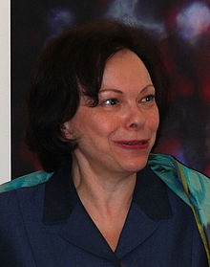
Zasebno življenje
- Türku in njegovi ženi Barbari se je leta 1980 rodila hči Helena.
- 29. marca 2011 je bil v Innsbrucku operiran zaradi malignega bolezenskega tkiva na prostati.
Türkova žena BARBARA MIKLIČ TüRK in njegova hčer HELENA.

Slide 8
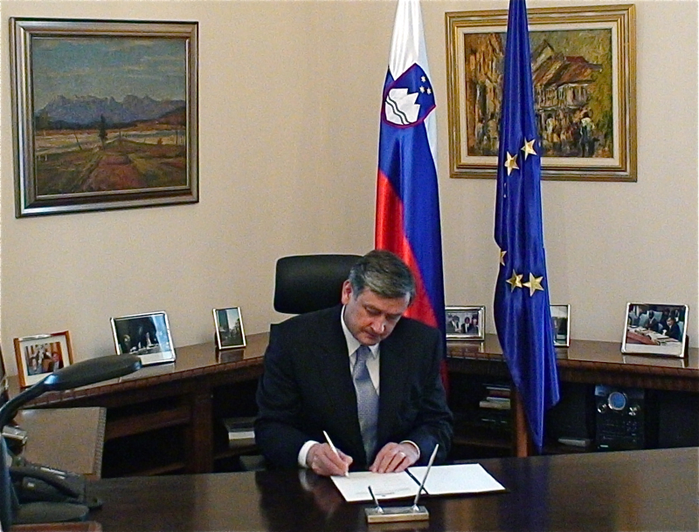

Slide 9
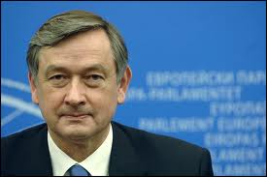

Slide 10
KONEC

